Slide 1
স্বাগতম সবাইকে
৭ম শ্রেণি
বাংলা ১ম পত্র

Slide 2
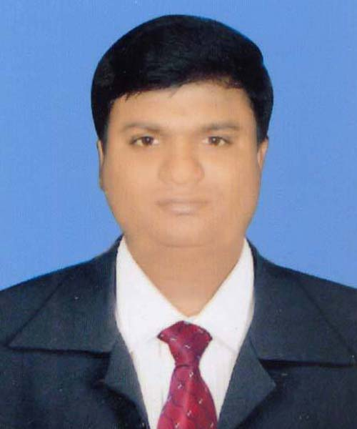
শিক্ষক পরিচিতি
বেঞ্জাবিন বাড়ৈ
সহকারি শিক্ষক
নারিকেলবাড়ী উচ্চ বিদ্যালয়
কোটালীপাড়া, গোপালগঞ্জ।

Slide 3
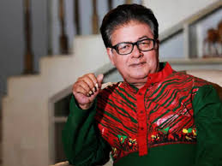
মামুনুর রশীদ

Slide 4
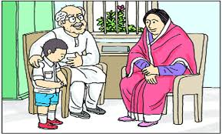
বাংলা ১ম পত্র
৭ম শ্রেণি
সেই ছেলেটি

Slide 5
মামুনুর রশীদ
জন্ম : ২৯ ফ্রেব্রুয়ারী ১৯৪৮ সাল টাঙ্গাইল জেলা
পেশা: অভিনেতা, প্রযোজক ও পরিচালক
পরিচিতি: দেশের বরেন্য সাংস্কৃতিক ব্যক্তিত্ব, নাট্যকার
রচনা: ওরা কদম আলী, ওরা আছে বলেই, ইবলিশ, দিনিপিগ।
লেখক পরিচিতি

Slide 6
লেখক পরিচিতি
মঞ্চ নাটক :
অগ্রসরতার পথিকৃৎ “আরণ্যক” প্রসিদ্ধ নাট্যদল
স্বাধীন বাংলা বেতার কেন্দ্রে কাজ করেন
নাট্যকর্মে প্রখর সচেতনতা লক্ষনীয়
মামুনুর রশীদ
১৯৮২ সালে বাংলা একাডেমি পুরুষ্কার পান
শ্রেণী সংগ্রাম গুরূত্বপূর্ণ বিষয়বস্তু
২০১২ সালে একুশে পদক লাভ।

Slide 7
কামাই- অনুপস্থিতি
ওয়ার্নিংবেল- সতকীকরণ ঘন্টা
হেঁকে- উচ্চ:স্বরে ডাক দেওয়া
রওনা- স্থান ত্যাগ পূর্বক যাত্রা
চন্দনা- এক প্রকার পাখি/তোতা পাখি
অবশ- অনুভূতি শুন্য

Slide 8
নাটক : মঞ্চে অভিনেতা-অভিনেত্রীদের সাহায্যে মানবজীবনের সুখ-দু:খ, হাসি-কান্না, আনন্দ-বেদনা যখন সংলাপের আশ্রয়ে দর্শকদের সামনে উপস্থিত করা হয় তখন নাটক বলে।
নাটিকা : ক্ষুদ্র আকারের নাটককে নাটিকা বলে। নাটিকাতে চরিত্র সংখ্যা ৫/৬টি এবং সামাজিক সমস্যাকে কেন্দ্র করে অল্প পরিসরে লিখিত হয়।

Slide 9
দৃশ্য, স্থান ও দৃশ্যভিত্তিক চরিত্র
দৃশ্য ক্রমিক | দৃশ্য সংঘটনের স্থান | দৃশ্যভিক্তিক চরিত্রসমূহ
দৃশ্য-১ | গ্রামের পাশের রাস্তা | সক্রিয় চরিত্র- সাবু, আরজু, আইসক্রিমওয়ালা, হাওয়াইমিঠাওয়ালা নিক্রিয় চরিত্র- সোমেন।
দৃশ্য-২ | সাবু, আরজুদের স্কুল | লতিফ স্যার, সাবু, সোমেন, মিঠু (আইসক্রিমওয়ালা)
দৃশ-৩ | পলাশতলী আমবাগান | আরজু, লতিফ স্যার, সোমেন

Slide 10
মোট দৃশ্য- তিনটি
মোট- চরিত্র- ছয়টি
চরিত্র পরিচিতি
চরিত্রের নাম | পরিচয়
আরজু | ছ্ত্র : কেন্দ্রীয় চরিত্র
সাবু | ছাত্র : আরজুর সহপাঠী
সোমেন | ছাত্র : আরজুর সহপাঠী
মিঠু | আইসক্রিমওয়াল্
হাওয়াইমিঠাইওয়ালা | হাওয়াইমিঠাইওয়ালা
লতিফ স্যার | শিক্ষক

Slide 11
মূলকথা
একজন বিশেষ চাহিদাসম্পন্ন শিশুর প্রতি সহানুভূতি প্রকাশ পেয়েছে। একই সাথে প্রকাশ পেয়েছে শিশুর প্রতি বড়দের মমত্ববোধ। আরজুর কাছ থেকে সব শোনার পর লতিফ স্যার আবিষ্কার করেন আসল কাহিনী। স্যারের সহানুভূতির কারনেইআরজুর চিকিৎসা ব্যবস্থা করা সম্ভব হয়। সমাজে এমন ব্যক্তির খুবই প্রয়োজন। তবেই বিশেষ চাহিদাসম্পন্ন শিশুরা সমাজে সুন্দরভাবে বেড়ে উঠতে পারবে।

Slide 12
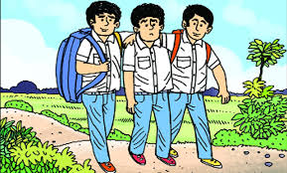
১ম দৃশ্য
গ্রামের পাশের রাস্তা

Slide 13
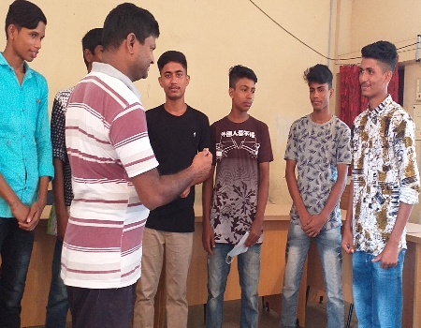
২য দৃশ্য
সাবু, আরজুদের স্কুল

Slide 14
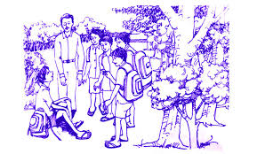
৩য় দৃশ্য
পলাশতলী আমবাগান

Slide 15
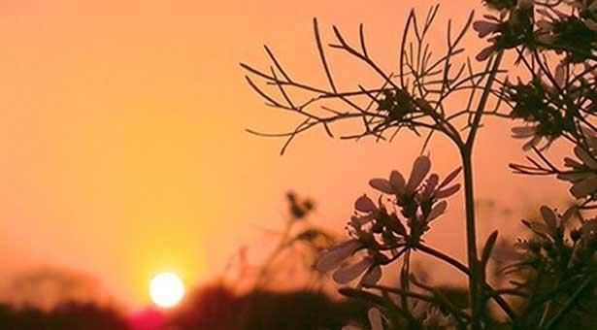
ধন্যবাদ

